Slide 1
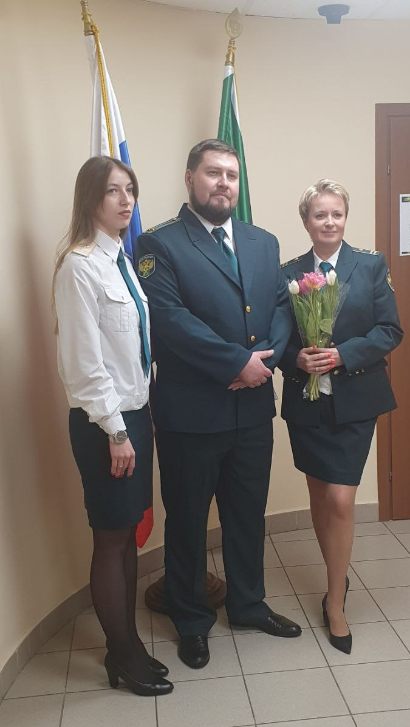
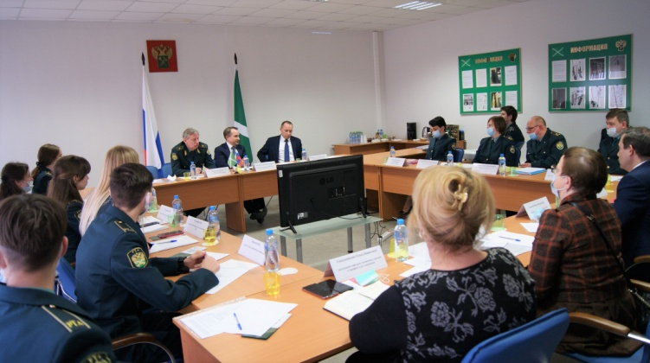
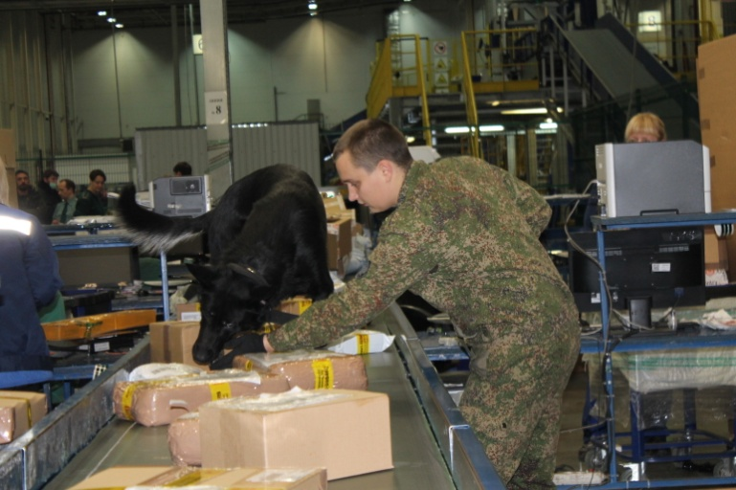
Центральная почтовая таможня ФТС России
тел. 8(495)276-47-19
8(495)276-48-25
Центральная почтовая таможня
ул. Профсоюзная, д. 125
Москва, 117647
Дата создания
01 октября 2021 года
Приглашаем молодых специалистов

Slide 2
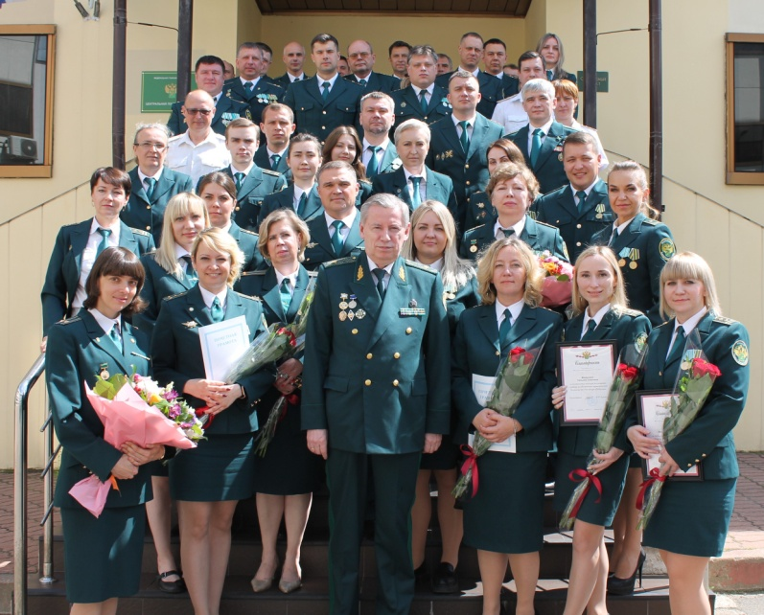
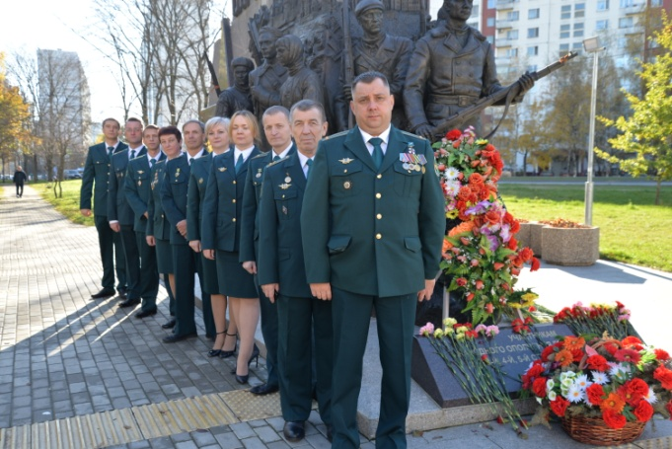
Центральная почтовая таможня – специализированный орган в системе Федеральной таможенной службы Российской Федерации
Выбирай и присоединяйся к нашей команде!
Служба в таможне это :
Престиж государственной службы
Стабильная заработная плата
Возможность карьерного роста
Высокопрофессиональный коллектив и наставники
Медицинское обслуживание
Яркая культурная и спортивная жизнь
Основное направление деятельности – совершение таможенных операций в отношении товаров в международных почтовых отправлениях /МПО/ и интернет-торговли, пересылаемых через таможенную границу ЕАЭС, которые доставляются «Почтой России» и другими перевозчиками.
Брянский почтовый таможенный пост
Калининградский почтовый таможенный пост
Дипломатический таможенный пост
Выставочный таможенный пост
Таможенный пост Международный почтамт
Наши посты расположены на территории всей России
Владивостокский почтовый таможенный пост
Новосибирский почтовый таможенный пост
Казанский почтовый таможенный пост
Оренбургский почтовый таможенный пост
Таможенный пост Аэропорт Кольцово (почтовый)
Таможенный пост Аэропорт Пулково (почтовый)
Таможенный пост Аэропорт Шереметьево (почтовый)
Таможенный пост Аэропорт Внуково (почтовый)
www.cpt.customs.gov.ru

